Slide 1

TOT JE RECHT
LES 1 KINDERRECHTEN (HER)KENNEN
2026

Slide 2



VANDAAG
WELKE KINDERRECHTEN ZIJN ER OP SCHOOL?

Slide 3
WAAR DENK JIJ
AAN BIJ KINDERRECHTEN?
SCHRIJF ÉÉN WOORD OP

Slide 4
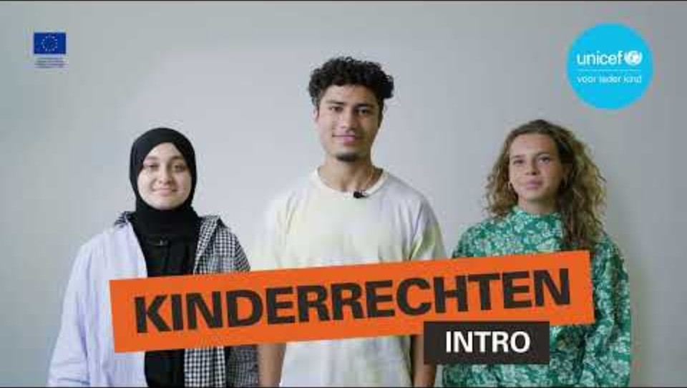

Slide 5
WAT WAS JOUW
WOORD?

Slide 6
KINDERRECHTEN
OPDRACHT

Slide 7





Er passen nog meer kinderrechten bij de thema’s. Weet jij welke? Bekijk alle kinderrechten op het werkblad.
TOT JE RECHT
THEMA’S
GEZONDE SCHOOL OMGEVING
MENTAAL WELZIJN
KWALITEIT VAN HET ONDERWIJS
VEILIGHEID
INSPRAAK EN GELIJKHEID VAN LEERLINGEN
Notes:
Deze dia kan je uiteraard verwijderen nadat je je presentatie af hebt gemaakt.

Slide 8

TOT JE RECHT
THEMA’S
GEZONDE SCHOOL- OMGEVING
MENTAAL WELZIJN
KWALITEIT VAN HET ONDERWIJS
VEILIGHEID
INSPRAAK EN GELIJKHEID VAN LEERLINGEN
Notes:
Deze dia kan je uiteraard verwijderen nadat je je presentatie af hebt gemaakt.

Slide 9
GEZONDE
SCHOOLOMGEVING
JE FIT EN GEZOND VOELEN

Slide 10




Hoe merk jij op
school dat je
kinderrechten hebt?
TOT JE RECHT
THEMA’S
LEREN OVER GEZOND ETEN
AANDACHT VOOR SPORT EN BEWEGING
VERBODEN TE ROKEN
GEZONDE VOEDING IN DE KANTINE
Notes:
Deze dia kan je uiteraard verwijderen nadat je je presentatie af hebt gemaakt.

Slide 11

TOT JE RECHT
THEMA’S
GEZONDE SCHOOL- OMGEVING
MENTAAL WELZIJN
KWALITEIT VAN HET ONDERWIJS
VEILIGHEID
INSPRAAK EN GELIJKHEID VAN LEERLINGEN
Notes:
Deze dia kan je uiteraard verwijderen nadat je je presentatie af hebt gemaakt.

Slide 12
MENTAAL
WELZIJN
JE GOED VOELEN

Slide 13




Hoe merk jij op
school dat je
kinderrechten hebt?
TOT JE RECHT
THEMA’S
ZIT JE LEKKER IN JE VEL?
STRESS DOOR HUISWERK OF TOETSEN?
LEREN OMGAAN MET STRESS
SFEER IN DE KLAS
Notes:
Deze dia kan je uiteraard verwijderen nadat je je presentatie af hebt gemaakt.

Slide 14

TOT JE RECHT
THEMA’S
GEZONDE SCHOOL OMGEVING
MENTAAL WELZIJN
KWALITEIT VAN HET ONDERWIJS
VEILIGHEID
INSPRAAK EN GELIJKHEID VAN LEERLINGEN
Notes:
Deze dia kan je uiteraard verwijderen nadat je je presentatie af hebt gemaakt.

Slide 15
KWALITEIT VAN HET
ONDERWIJS
GOED LES KRIJGEN IN EEN FIJNE OMGEVING

Slide 16




Hoe merk jij op
school dat je
kinderrechten hebt?
TOT JE RECHT
THEMA’S
TALENTEN ONTWIKKELEN
GELIJKE
KANSEN
KRIJGEN
JUISTE INFORMATIE KRIJGEN
GOEDE SPULLEN
Notes:
Deze dia kan je uiteraard verwijderen nadat je je presentatie af hebt gemaakt.

Slide 17

TOT JE RECHT
THEMA’S
GEZONDE SCHOOL OMGEVING
MENTAAL WELZIJN
KWALITEIT VAN HET ONDERWIJS
VEILIGHEID
INSPRAAK EN GELIJKHEID VAN LEERLINGEN
Notes:
Deze dia kan je uiteraard verwijderen nadat je je presentatie af hebt gemaakt.

Slide 18
VEILIGHEID
VEILIG ZIJN EN JE VEILIG VOELEN

Slide 19





Hoe merk jij op
school dat je
kinderrechten hebt?
TOT JE RECHT
THEMA’S
BESCHERMEN TEGEN DRUGS EN GEWELD
REGELS WAARDOOR JIJ JE VEILIG VOELT OP SCHOOL
BRANDALARM
EHBO
RESPECT VOOR ELKAAR
Notes:
Deze dia kan je uiteraard verwijderen nadat je je presentatie af hebt gemaakt.

Slide 20

Er passen nog meer kinderrechten bij de thema’s. Weet jij welke? Bekijk alle kinderrechten op het werkblad.
TOT JE RECHT
THEMA’S
GEZONDE SCHOOL OMGEVING
MENTAAL WELZIJN
KWALITEIT VAN HET ONDERWIJS
VEILIGHEID
INSPRAAK EN GELIJKHEID VAN LEERLINGEN
Notes:
Deze dia kan je uiteraard verwijderen nadat je je presentatie af hebt gemaakt.

Slide 21
INSPRAAK EN
GELIJKHEID VAN LEERLINGEN
ZORGEN DAT IEDEREEN GELIJKE KANSEN HEEFT
OM GEHOORD TE WORDEN

Slide 22



Hoe merk jij op
school dat je
kinderrechten hebt?
TOT JE RECHT
THEMA’S
LEERLINGEN GEVEN HUN MENING EN WORDEN GEHOORD
JE HEBT INVLOED
OP HOE HET GAAT
OP SCHOOL
LEERLINGENRAAD
Notes:
Deze dia kan je uiteraard verwijderen nadat je je presentatie af hebt gemaakt.

Slide 23

KINDERRECHTEN
OP SCHOOL
DOE DE OPDRACHT OP JE WERKBLAD

Slide 24
BEDANKT
DE VOLGENDE KEER BEHANDELEN WE LES 2

